Slide 1
Выполнили студентки группы 211 сдс
Зайцева Кристина
Путцева Надежда
Индия

Slide 2
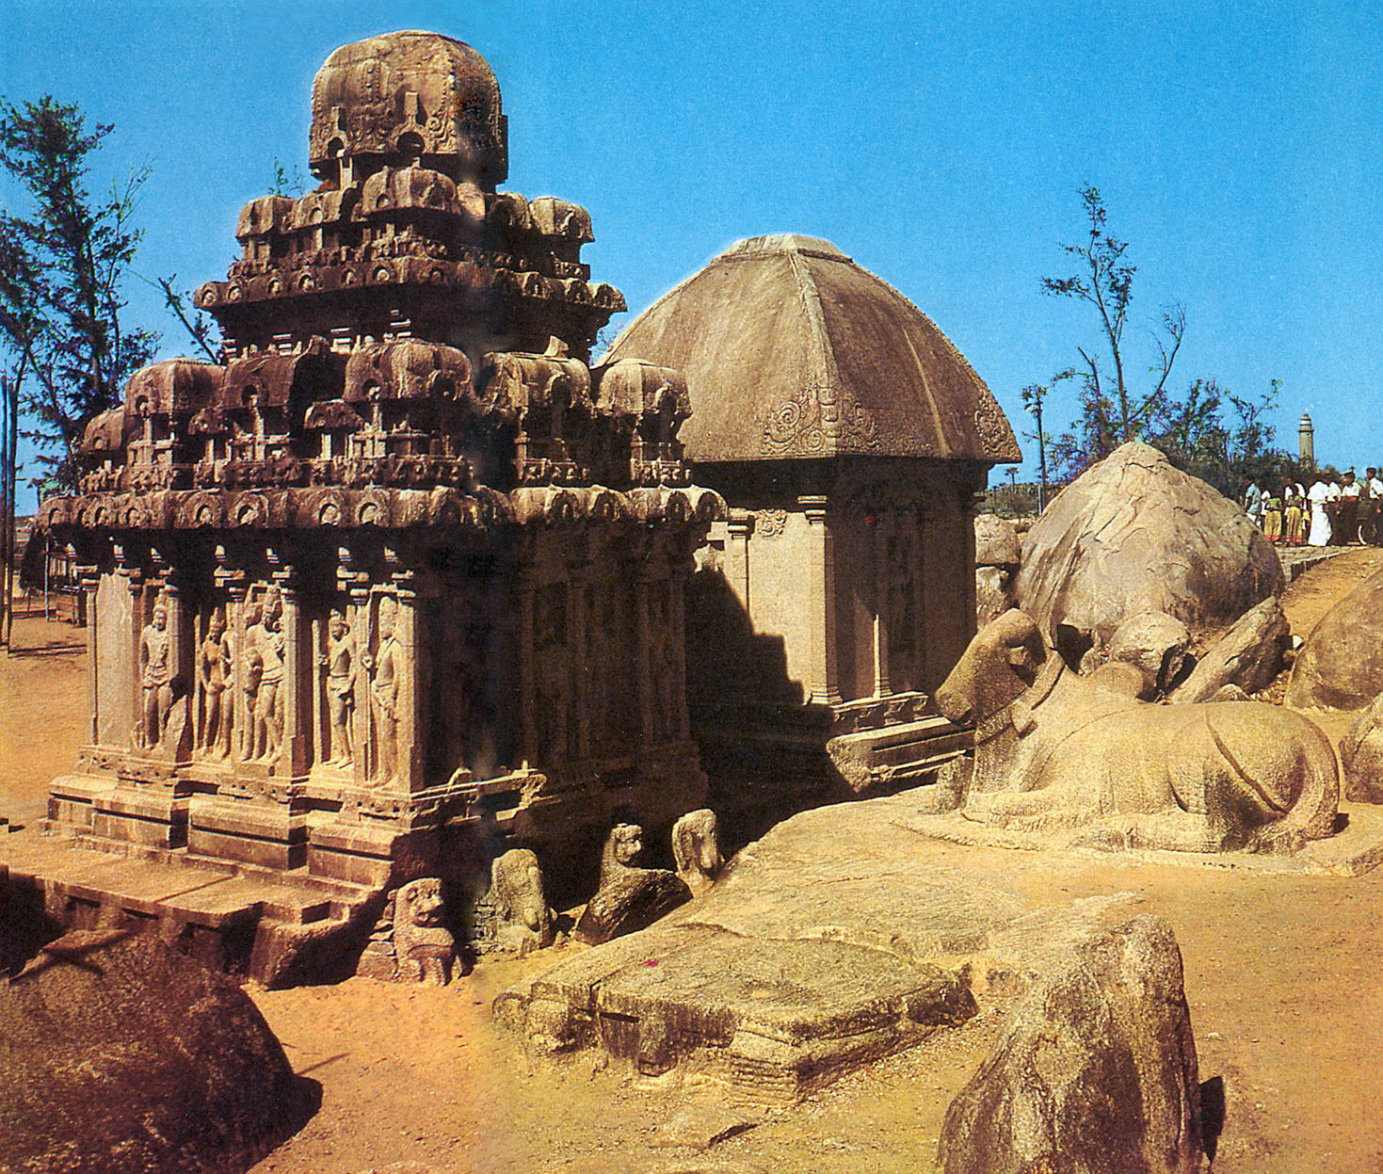
Индия - страна богов и прекрасных храмов. Каждый сантиметр этой земли погружен в мифологию, а каждый дворец и храм имеет свое глубокое значение. Даже те, которые находятся в руинах, свидетельствуют о золотом времени, когда Индия была в авангарде цивилизации.
Храмы и дворцы Индии отличаются разнообразием размеров и формы - от больших и роскошных до скромных и интимных. Но посещая их, что для многих является необходимой частью путешествия, советую приходить пораньше, и помнить, что они не всегда открыты для посетителей, так как большинство из них до сих пор являются религиозными центрами, где регулярно проводятся служения.

Slide 3
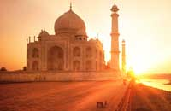
Тадж-Махал
Элегия в мраморе вечной любви, чарующая своей харизматичной архитектурой. Вошедший в список новых семи чудес света, Тадж-Махал стал белоснежным символом страны, который ежегодно посещает до 5 млн. туристов.

Slide 4
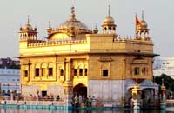
Золотой храм в Амритсар
Самое посещаемое и знаменитое сооружение Индии, расположенное в центре священного озера, представляет собой потрясающее зрелище. Сверкающее в лучах солнца золото стен и куполов, богато украшенные мраморные лестницы сделали его самым узнаваемым символом страны.

Slide 5
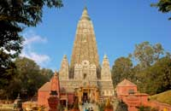
Махабодхи
Бодхгайя, пожалуй, самая известная деревня в мире. Сюда ежегодно стекается миллионы паломников, туристов, скромных монахов и даже королевских особ. Именно здесь 2500 лет назад под деревом бодхи Будда достиг просветления. На этом месте был построен дом Великого Пробуждения Махабодхи.

Slide 6
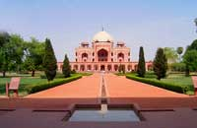
Гробница Хумаюна
Первая могольская гробница-сад внесла новизну в архитектуру Индии, которая продолжилась затем в Тадж-Махал. Ее построила Хамида Бану Бегум в память о погибшем муже - могольском императоре Хумаюна.

Slide 7
Индия – интересная страна, которая привлекает интерес к себе удивительными национальными традициями и своеобразной культурой. Причём, почти все обычаи индейцев являются сугубо индивидуальными именно для этой страны.

Slide 8
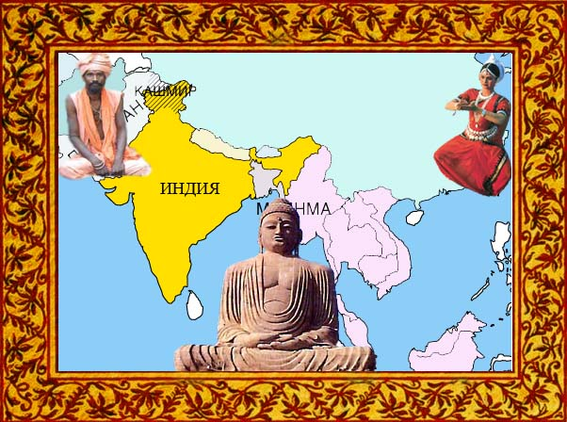
Удивительные краски ярких тканей и разнообразные терпкие запахи специй. Многолюдные улицы городков и экзотические наряды женщин. Завораживающие танцы, музыка и песни, наполненные чувствами и эмоциями, переживаниями и страстями. Экзотическая природа и слоны, помогающие людям в строительстве их домов. Красочные и удивительно шумные свадьбы. Все это Индия.

Slide 9
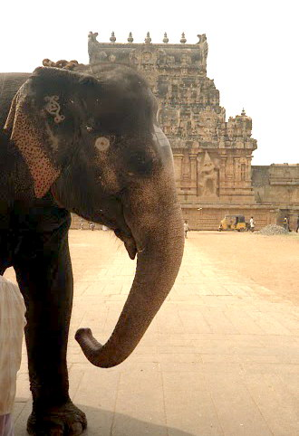
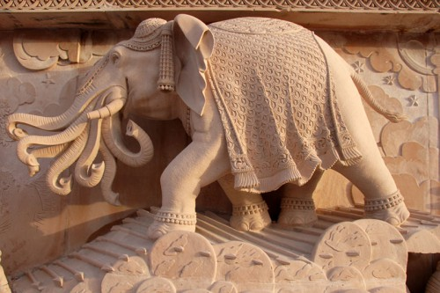
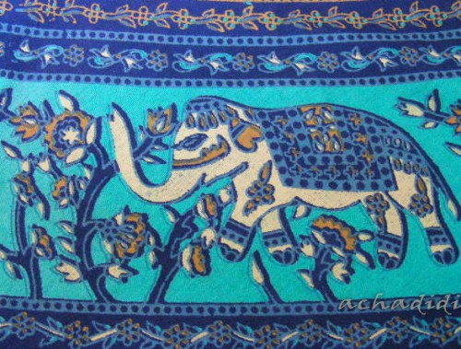
Слон для Индии - это в первую очередь символ мудрости доброты, это очень благоприятный символ, поэтому изображения слонов можно встретить и в качестве элемента оргамента в храмах, в украшениях домов, любимый туристами сувенир - сандаловый слоник также приносит удачу. И конечно слонов изображают на одежде, слоновий мотив является одним из любимых орнаментов индийцев, вы можете увидеть его и на печатных тканях и в вышивках.

Slide 10
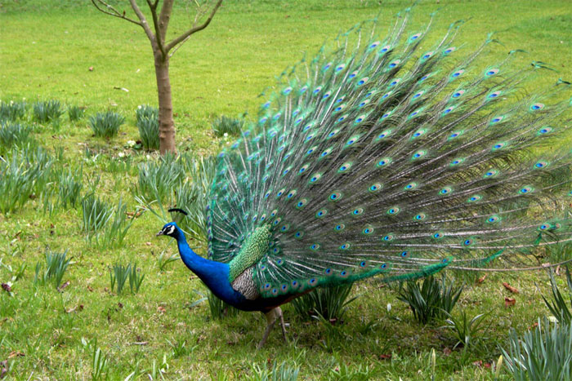
Гордостью Индии являются павлины, которые поют с раннего утра и до самого вечера. Их видят повсюду: у входов в храмы, на улицах городов и в маленьких двориках частных домов.

Slide 11
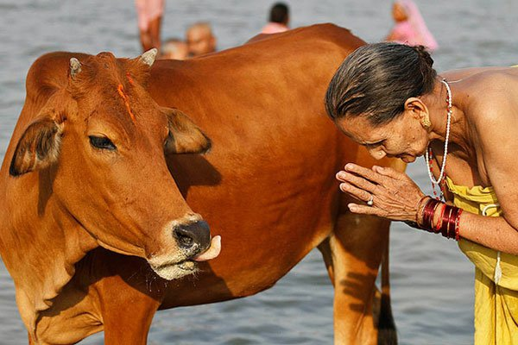
На улицах индийских городов можно встретить большое количество других священных животных – коров. Им поклоняются индусы уже много веков, берегут их и ни в коем случае не употребляют в пищу – это исконные традиции и обычаи, которые существуют на протяжении многих веков.

Slide 12
В индии действует особый культ ненасилия (ахимса). Он подразумевает аккуратное обхождение, как с людьми, так и с животными. У них на улицах нигде не встретишь задавленное животное, а также не увидишь, как его бьют и прогоняют. Все это объясняется верой в перерождение души человека. К примеру, корова, безнаказанно может бродить по автомобильной дороге, и никто не может прогнать ее или ударить. Собаки в Индии могут разгуливать даже в храмах и государственных учреждениях. В некоторых, из которых, для собак специально оборудуют лавочки.

Slide 13
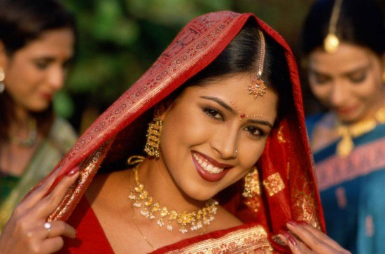
Замужняя женщина отличается от свободной девушки по 16 признакам, вот главные 4: наличие обручального кольца и браслетов, наличие красной краски на стопах ног, наличие тика (кружечка между бровями) и заплетенные в косу или собранные волосы с пробором, окрашенным красной краской.

Slide 14
Неотъемлемой часть культуры Индии является музыка. Дошедшая из глубины веков, она и сегодня оказывает неизгладимое впечатление на современного человека. Музыка также тесно связана с религией и воспринимается как путь единения с Богом, даря умиротворение во время молитв и медитаций. Наиболее популярное направление в музыке называется — саманга (песнопение), которое изначально основывалось на стихах Ригведы, а впоследствии преобразовалось в гимны — саманы. Позже появилось новое течение — «расангит» (музыка не передается при помощи нот и базируется на импровизации).

Slide 15
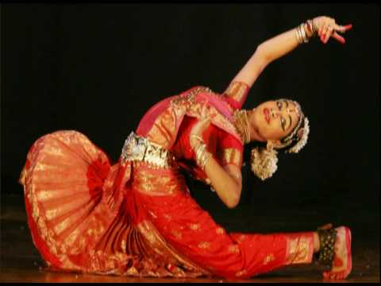
Живо и красочно раскрывает традиции Индии национальный танец — Бхарата-натьям, зародившийся в индуистских храмах, он является самым древним в мире. Однако в стране распространены и другие лирические национальные стили: манипури, катхам, кахтахали, которые на современном этапе приобрели светское значение.

Slide 16

Традиционная женская одежда
Сари — это длинное полотно несшитой ткани, длина которой может быть 4-9 м, что позволяет окутывать всё тело в любом стиле

Slide 17

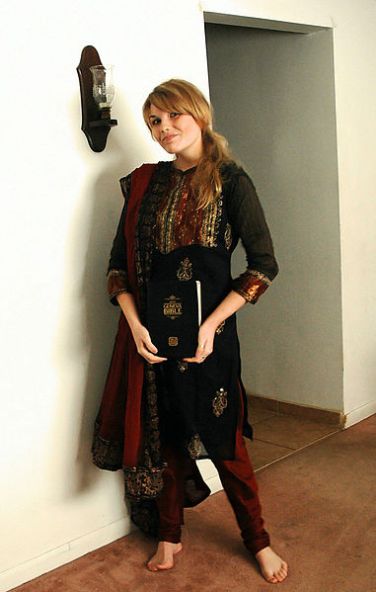
Чуридар-курта
Чуридар — это вариант сальвара, который свободен до колени и потом подогнан до икр. Сальвар — это мешковатая пижама со складками, которая сужается в районе лодыжек, тогда как в чуридаре от колен собираются складки и заворачиваются у лодыжек. Обычно, длинную курту, которая доходит до колен, носят с чуридаром.

Slide 18
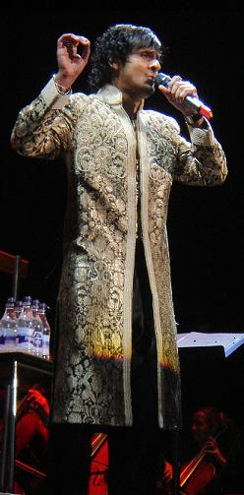
Традиционная мужская одежда
Шервани — это длинный пиджак, который застёгивается пуговицами. Его длина обычно доходит до колен, но иногда может достичь икр. Этот пиджак имеет воротник Неру , который несвёрнут, как обычный. Шервани носят с обтягивающими штанами или брюками, называемые «чуридар». Чуридар — это брюки, которые свободны в районе бёдер, но в районе лодыжек являются уже обтягивающими. Шервани обычно одевают женихи на свадебную церемонию, при этом он обычно молочного, золотого цветов и цвета светлой слоновой кости, а также может иметь золотистую или серебристую вышивку. Иногда с шервани носят шарф.

Slide 19
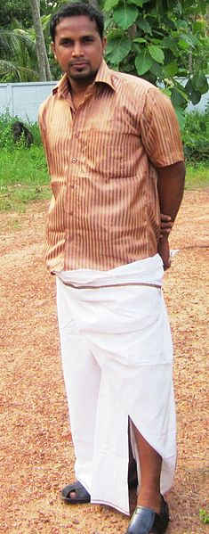
Лунги, известный также как саронг — традиционная одежда в Индии. Мунду — это по сути лунги, который отличается от него тем, что он полностью белого цвета. Его могут подворачивать к талии и длина сокращается до уровня колен или оставить свободным, где длина достигает лодыжек. Обычно мунду подворачивают, когда человек работает на поле или в цеху и оставляет открытым как знак уважения, находясь в местах поклонения или, когда человек находится рядом с сановником.
Лунги, в основном, существует в двух типах: открытое лунги и сшитое лунги. Открытое лунги — это простое полотно из хлопка или шёлка, тогда как сшитое лунги имеет два открытых конца, которые сшиты вместе в виде трубки.

Slide 20

Головные уборы
Дастар, также известный как пагри — тюрбан, который носят сикхи в Индии. Символ веры, представляющей такие ценности как доблесть, честь и духовность. Сикхи его носят, чтобы защитить свои длинные нестриженые волосы — кеш. Кеш — один из «Пяти К» в сикхизме. Со временем дастар развился в различные стили, принадлежащим к разным сикхским общинам, к таким как Ниханг и Намдхари.

Slide 21
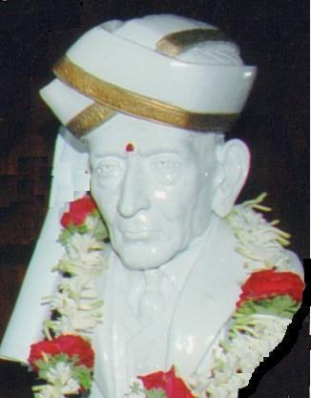
Майсур-пета
Бхарат Ратна Мокшагундам Вишвешварайа в традиционной майсур-пете.
Первоначально этот головной убор носили бродяги из Майсура во время официальных встреч в дурбаре, в церемониальных процессиях во время празднеств и при встрече иностранных сановников. Майсур-пета стал обозначать культурную традицию Майсура и района Кодагу. Майсурский университет сменил обычные квадратные академические шапочки, используемые на выпускной церемонии студентов, на традиционную пету.

Slide 22
